Slide 1
Energetski pretvarači za elektrolučno zavarivanje
Pripremio
asistent Aleksandar Tatalović

Slide 2
Energetski pretvarači za elektrolučno zavarivanje
Koriste se zavarivanje naizmeničnom (AC) strujom visoke učestanosti i zavarivanje DC strujom, zavisno od elektroda koje se koriste. U prvom slučaju izlazni stepen pretvarača je DC/AC, a u drugom DC/DC pretvarač. Pretvarač za elektrolučno zavarivanje u oba slučaja radi na visokim učestanostima (reda desetina kHz).
Izlazni pretvarač reguliše struju luka i najčešće na izlazu ima prigušnicu koja se vezuje redno sa elektrodama. Kod DC/DC pretvarača nekad se koristi startovanje HF AC naponom, a nakon uspostavljanja luka se prelazi na DC struju.
Izlazni pretvarač je ili rezonantni ili PWM. Topologija izlaznog pretvarača je u oba slučaja najčešće sa galvanskim odvajanjem pomoću HF transformatora.
Ulazni stepen napaja DC kolo i održava napon u njemu na konstantnoj vrednosti promenom ulazne struje. Ulazni stepen mora da iz mreže uzima struju čiji je talasni oblik što bliži sinusnom i čiji je osnovni harmonik u fazi sa naponom. Ulazni stepen čini ili kaskadna veza neregulisanog ispravljača i DC/DC pretvarača koji kontroliše talasni oblik ulazne struje (PFC-Power Factor Correction) ili regulisani (PWM) ispravljač.

Slide 3
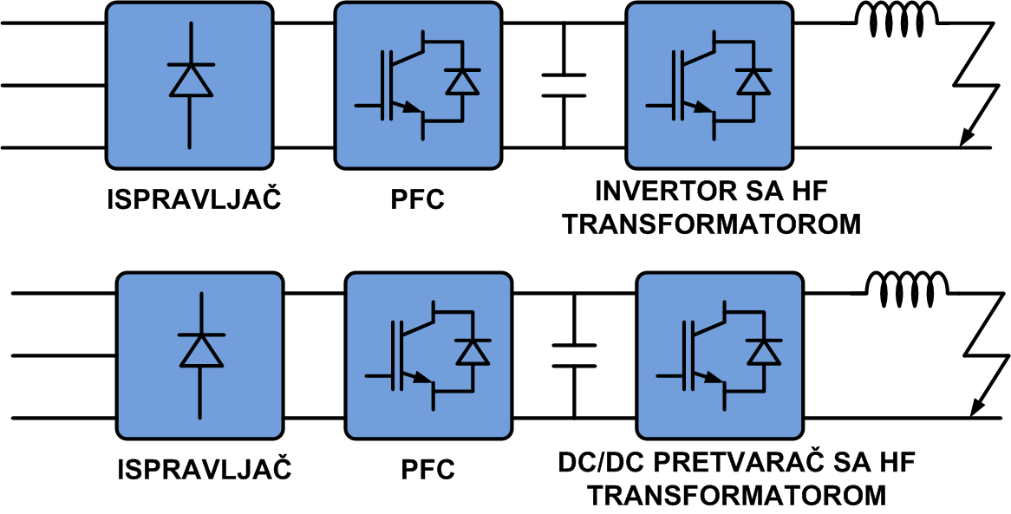
Topologije energetskih pretvarača za elektrolučno zavarivanje

Slide 4
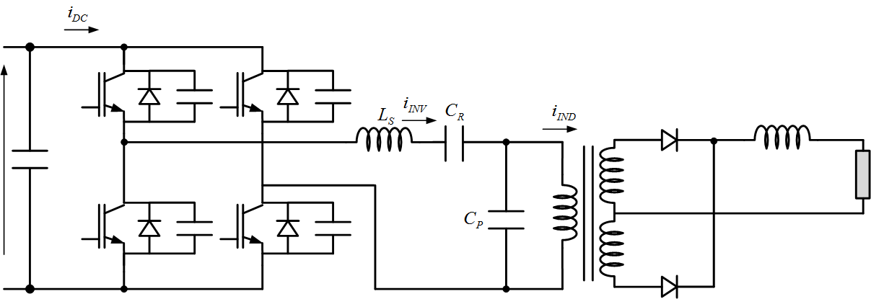
Rezonantni pretvarač sa redno-paralelnim rezonantnim kolom kao izlazni DC/DC pretvarač

Slide 5
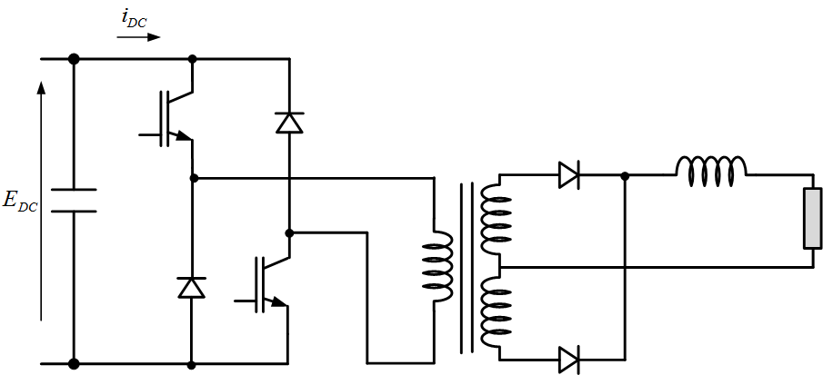
Forward pretvarač kao izlazni DC/DC pretvarač

